Slide 1

Présentation sur le vapotage préparée par les infirmières de la Santé publique
Septembre 2023
Notes:
Bien que le déclin de l’usage de la cigarette chez les adolescents se poursuive, l’émergence de l’utilisation de la cigarette électronique chez les adolescents mérite d’être surveillée.
Afin de faciliter l’enseignement de cette matière en salle de classe, cette présentation est accompagné d’un guide de référence pour l’enseignant qui offre de l’information additionnelle.

Slide 2

Fais un CHOIX allumé pour ta SANTÉ !
Notes:
Il est recommandé de commencer la présentation en évaluant les connaissances et les perceptions des jeunes en posant des questions ouvertes, telles que:
« Pourquoi certains jeunes s’initient au vapotage? »
« Qu’est-ce qui est attirant pour eux? »
Source de l'image : Pexels

Slide 3

Qu'est-ce que la cigarette électronique?
Historique
et marketing
Effets néfastes de la nicotine
Lois et politiques
Stratégies de refus
Notes:
La présentation est divisée en cinq modules. À la fin de chaque module, il y a des questions pour tester les connaissances, suivies d'une période de discussion.
Module 1
Qu'est-ce que la cigarette électronique?
Module 2
Effets néfastes de la nicotine
Module 3
Historique et marketing
Module 4
Lois et politiques
Module 5
Stratégies de refus
Source de l'image : Pixabay

Slide 4
Module 1
Qu'est-ce que la
cigarette électronique?

Slide 5

L'ampleur de la problématique du vapotage ainsi que les effets néfastes sur la santé sont préoccupants.
Notes:
Plusieurs personnes croient à tort que la cigarette électronique est inoffensive.
https://www.canada.ca/fr/services/sante/publications/vie-saine/parler-vapotage-adolescent-fiche-conseils-parents.html
Important :
Le vapotage a pour but d'aider les personnes qui fument à cesser de fumer. Il n'est pas destiné aux jeunes ni aux non-fumeurs.
https://www.canada.ca/fr/sante-canada/services/publications/vie-saine/parler-vapotage-jeunes-fiche-conseils.html
Source de l'image : Pixabay

Slide 6


Ampleur de la problématique
29 %
28 %
Canada
Élèves de la 7e à la 12e année
Nouveau-Brunswick
Élèves de la 6e à la 12e année
https://csnb.ca/tableau/6e-12e-annee-consommation-de-substances?cuts=NB
https://www.canada.ca/fr/sante-canada/services/enquete-canadienne-tabac-alcool-et-drogues-eleves/2021-2022-sommaire.html
Notes:
Le vapotage n'est pas sans risque, mais les adolescents canadiens s’y initient néanmoins.
Selon un récent sondage de Santé Canada (2021-2022), 29 % des élèves de la 7e à la 12e année ont déjà utilisé la cigarette électronique. De plus, selon le Conseil de la santé du Nouveau-Brunswick (2021-2022), 28 % des élèves de la 6e à la 12e année ont utilisé des cigarettes électroniques (« vapes »).
Santé Canada (2021-2022)
https://www.canada.ca/fr/sante-canada/services/enquete-canadienne-tabac-alcool-et-drogues-eleves/2021-2022-sommaire.html
Conseil de la santé du Nouveau-Brunswick (2021-2022)
https://csnb.ca/tableau/6e-12e-annee-consommation-de-substances?cuts=NB
L'édition 2021-2022 de ce sondage a été menée pendant la pandémie de COVID-19. Il se peut que certaines écoles aient eu une participation plus faible de leurs élèves que les années précédentes. Certains élèves ont participé à ce sondage pendant des périodes d'apprentissage à distance.
https://csnb.ca/tableau/6e-12e-annee-consommation-de-substances?cuts=NB#about
Source des images : Clipart PowerPoint

Slide 7
Ampleur de la problématique
Nouveau-Brunswick
28 %
6e à la 8e année
11 %
9e à la 12e année
41 %
Notes:
https://csnb.ca/tableau/6e-12e-annee-consommation-de-substances?cuts=NB
https://csnb.ca/indicateurs/sh_vap01_1
Au Nouveau-Brunswick, il y a 28 % des élèves de la 6e à la 12e année qui indiquent avoir déjà utilisé une cigarette électronique, ne serait-ce qu’une ou deux fois :
De la 6e à la 8e année : 11 %
De la 9e à la 12e année : 41 %
Source des images : Clipart PowerPoint

Slide 8
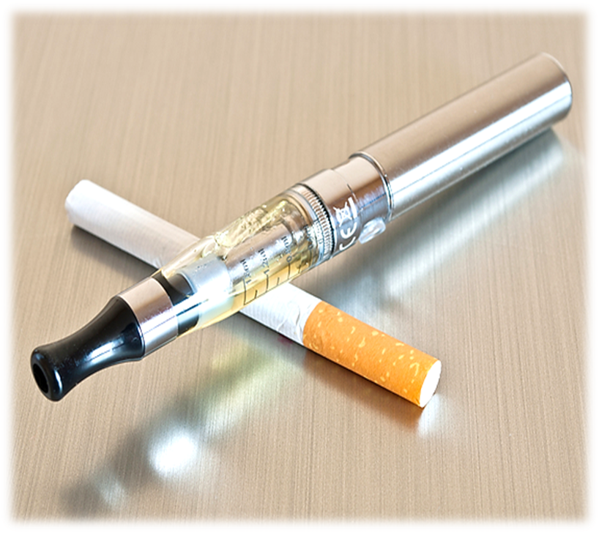
  Fumer ou vapoter
  Effets néfastes sur la santé
Fumer
Brûler du tabac (combustion) ou d'autres substances en aspirant la fumée par la bouche.
Vapoter
L'appareil chauffe le liquide (aucune combustion) et le transforme en vapeur, puis en aérosol.
Notes:
https://www.canada.ca/fr/sante-canada/services/tabagisme-et-tabac/vapotage.html
Source de l'image : Clipart PowerPoint

Slide 9
Dispositifs de vapotage
Mods
Vaporisateurs
Cigarettes électroniques
E-cigarettes
Inhalateurs électroniques de nicotine
« JUUL »
Notes:
Les dispositifs de vapotage sont disponibles dans des formes et des tailles diverses. Certains sont petits et ressemblent à des clés USB (p. ex. la JUUL) ou à des stylos, tandis que d'autres sont plus volumineux.
Il existe deux catégories de dispositifs de vapotage, c'est-à-dire :
dispositifs ouverts, ce qui signifie qu'ils peuvent être rechargés (peuvent être remplis à nouveau);
dispositifs fermés, ce qui signifie qu'il est impossible de recharger le produit ou la partie qui contient les substances (cartouche à usage unique).
https://www.canada.ca/fr/sante-canada/services/tabagisme-et-tabac/vapotage.html
Source des images : Clipart PowerPoint

Slide 10
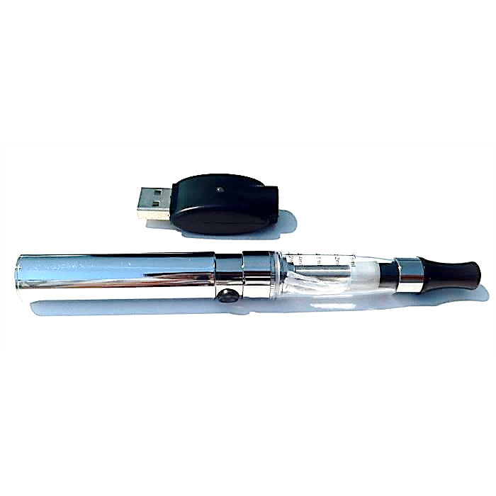
Cigarette électronique
Pile
Réservoir
Élément chauffant
Embout buccal
Notes:
Le liquide de vapotage, contenant des substances chimiques, est chauffé au moyen de l'alimentation électrique d'une pile pour former un aérosol. L'aérosol est inhalé par la bouche, absorbé par les poumons, puis transmis dans le sang. Le reste de l'aérosol est expiré.
https://www.canada.ca/fr/sante-canada/services/tabagisme-et-tabac/vapotage.html
Source de l'image : Clipart PowerPoint

Slide 11

Cigarette électronique
La plupart des substances de vapotage:
Sont liquides
Sont aromatisées (saveurs)
Contiennent de la nicotine
Notes:
Dans les liquides de vapotage, la nicotine et les composés aromatisants sont dissous dans un mélange liquide généralement composé de propylèneglycol et de glycérol (glycérine végétale). Les composés aromatisants sont des substances chimiques et des mélanges de substances chimiques visant à reproduire différentes saveurs.
Le nombre d'ingrédients chimiques utilisés dans les liquides de vapotage varie. De 2017 à 2019, des chercheurs de Santé Canada ont détecté en moyenne 22 substances chimiques et environ 9 produits chimiques aromatisants dans les produits de vapotage canadiens. D'autres produits chimiques peuvent également se former lorsque les liquides de vapotage sont chauffés (lors du processus d'aérosolisation) ou si les liquides entrent en contact avec des parties du dispositif.
https://www.canada.ca/fr/sante-canada/services/tabagisme-et-tabac/vapotage.html
https://www.canada.ca/fr/sante-canada/services/tabagisme-et-tabac/vapotage/risques.html
Source de l'image : Clipart PowerPoint

Slide 12
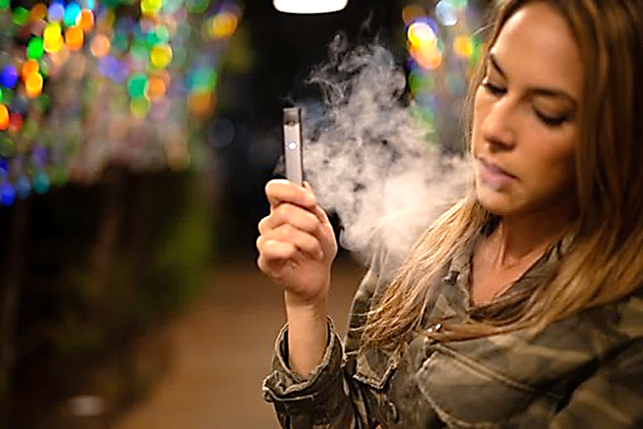
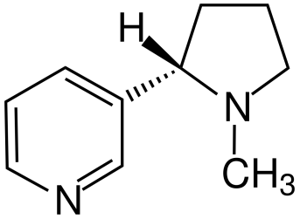
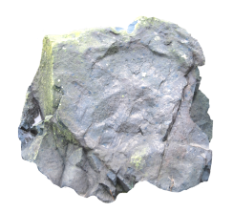
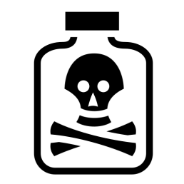

Nicotine
Métaux lourds
Produits
chimiques
Diacétyle
Notes:
Il existe des risques pour la santé liés aux substances chimiques présentes dans les produits de vapotage.
Le processus de vapotage exige que le liquide soit chauffé. Ce processus peut entraîner la création de produits chimiques (p. ex. le formaldéhyde, un gaz incolore présent dans les peintures, les détergents et les colles). Certains contaminants (p. ex. des métaux lourds comme le nickel, l'étain et l'aluminium) peuvent également se retrouver dans les produits de vapotage et ensuite dans la vapeur.
https://www.canada.ca/fr/sante-canada/services/tabagisme-et-tabac/vapotage/risques.html#a1
Le diacétyle est un produit chimique aromatisant utilisé pour donner des saveurs semblables à celles du beurre (comme dans le popcorn) ou d’autres saveurs aux produits alimentaires ainsi qu’aux produits de vapotage.
Les produits chimiques utilisés pour aromatiser les produits de vapotage n'ont pas été testés du point de vue de la sécurité en ce qui concerne l'inhalation.
https://www.canada.ca/fr/sante-canada/services/tabagisme-et-tabac/vapotage/risques.html#a1
https://www.cdc.gov/tobacco/infographics/youth/pdfs/e-cigarettes-usb-flash-508.pdf
Il est difficile de savoir ce que contiennent les produits de cigarettes électroniques.
Par exemple, on a découvert que certaines cigarettes électroniques indiquant 0 p. 100 de nicotine en contenait quand même.
https://www.cdc.gov/tobacco/basic_information/e-cigarettes/about-e-cigarettes.html#two
Sources des images : Pixabay et Clipart PowerPoint

Slide 13

La nicotine est absorbée par les poumons.
Ensuite, elle circule dans le sang et se rend au cerveau et à d'autres organes du corps.
Notes:
https://www.canada.ca/fr/sante-canada/services/tabagisme-et-tabac/effets-tabagisme/tabagisme-et-votre-organisme/dependance-nicotine.html
Source de l'image : Adobe Stock (achat)

Slide 14

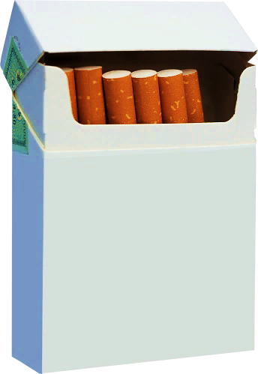
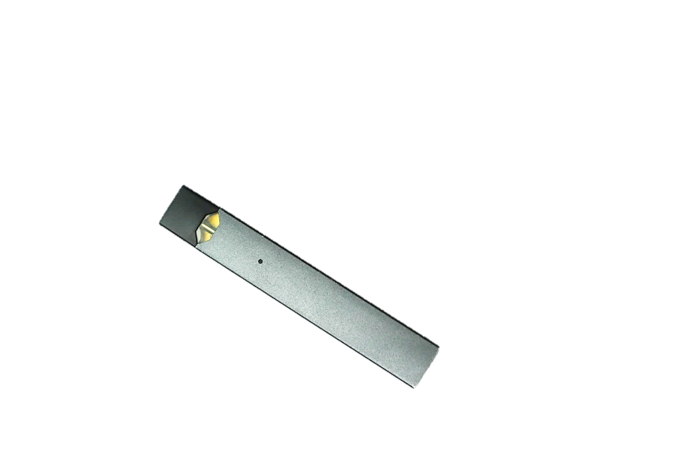
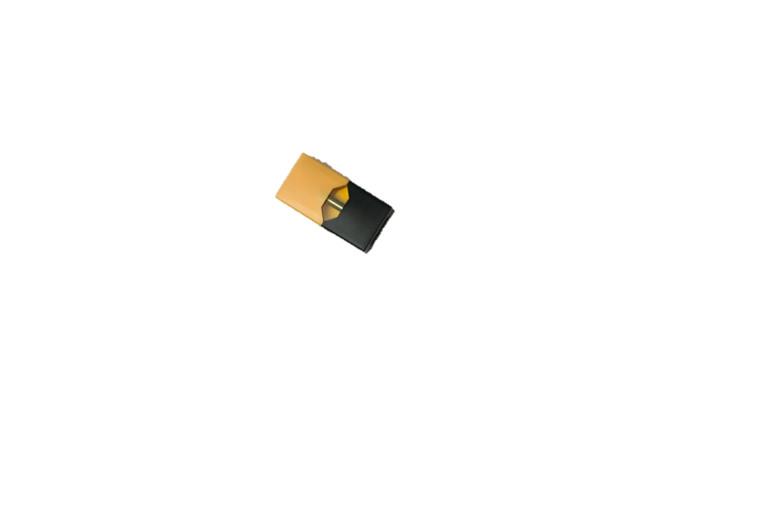
Une seule capsule JUUL contient autant de nicotine qu'un paquet
de 20 cigarettes ordinaires.
=
Notes:
Dans les substances de vapotage qui contiennent de la nicotine, la teneur en nicotine peut varier largement.
Certains mélanges qui ont une très faible teneur en nicotine peuvent contenir plus de nicotine qu'une cigarette normale (p. ex. la JUUL).
https://www.canada.ca/fr/sante-canada/services/tabagisme-et-tabac/vapotage.html
https://www.cdc.gov/tobacco/infographics/youth/pdfs/e-cigarettes-usb-flash-508.pdf
Sources des images : Clipart PowerPoint, Adobe Stock (achat) et Pixabay

Slide 15
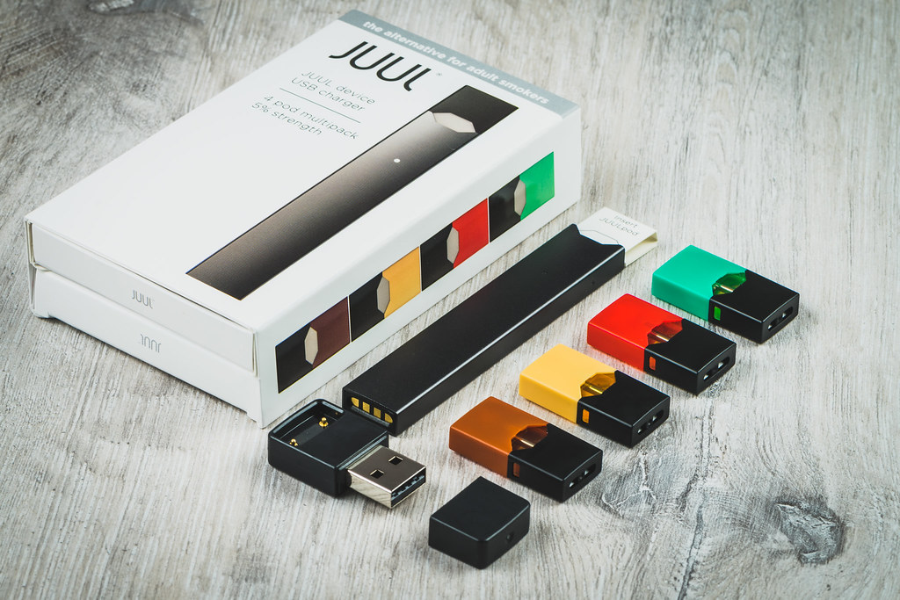
Sels de nicotine
Ils provoquent une irritation moins importante au niveau de la gorge, ce qui permet l’aspiration
de plus grandes quantités de nicotine.
DANGER
Inhalation de concentrations élevées de nicotine
Notes:
Sels de nicotine dans la JUUL
Les formulations de sels de nicotine sont une innovation relativement récente.
https://www.canada.ca/content/dam/hc-sc/documents/programs/consultation-reducing-youth-access-appeal-vaping-products-potential-regulatory-measures/consultation-reducing-youth-access-appeal-vaping-products-potential-regulatory-measures-fra.pdf
https://www.canada.ca/fr/sante-canada/services/tabagisme-et-tabac/vapotage.html
Source de l’image : Clipart PowerPoint

Slide 16
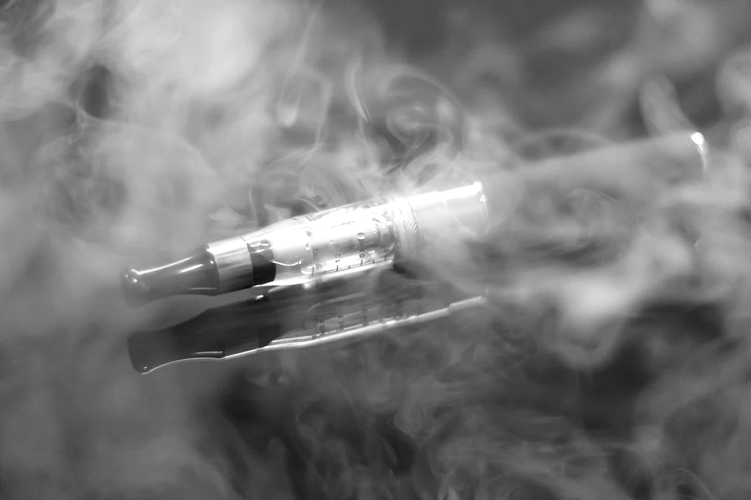
Définition
Attention!
Cannabis
Certaines cigarettes électroniques
peuvent contenir du cannabis!
Notes:
Source de l'image : Pixabay
Certaines personnes utilisent les cigarettes électroniques pour inhaler des ingrédients actifs autres que la nicotine, dont le tétrahydrocannabinol (THC), les huiles de haschisch, les amphétamines et les cannabinoïdes synthétiques.
https://www.merckmanuals.com/fr-ca/professional/sujets-sp%C3%A9ciaux/drogues-illicites-et-substances-intoxicantes/vapotage
https://www.canada.ca/fr/sante-canada/services/tabagisme-et-tabac/vapotage/risques.html#a3

Slide 17
Teste tes connaissances!

Slide 18

Vrai ou faux?
L'usage de la cigarette électronique
est en hausse chez les jeunes.
Vrai
Notes:
Réponse :
Vrai
Le vapotage n'est pas sans risques, mais les adolescents s’y initient néanmoins.
C'est tout un défi étant donné la hausse importante de l’usage chez les adolescents au cours des dernières années.
https://tombepasdanslepiege.ca/publications#*
Source de l'image : Pixabay

Slide 19
Vrai ou faux?
L'ajout de saveurs au liquide d'une cigarette électronique est sans danger.
Notes:
Source de l'image : Pixabay

Slide 20
Faux
Les produits chimiques utilisés pour aromatiser les produits de vapotage présentent des risques pour la santé.
Le liquide utilisé peut contenir de la nicotine et ce, peu importe la saveur.
Notes:
Réponse :
Faux
Les produits chimiques utilisés pour aromatiser les produits de vapotage présentent des risques pour la santé.
Le liquide utilisé peut contenir de la nicotine et ce, peut importe la saveur.
https://www.canada.ca/fr/sante-canada/services/tabagisme-et-tabac/vapotage/risques.html
Source de l'image : Pixabay

Slide 21
Vrai ou faux?
La cigarette électronique produit seulement de la vapeur d'eau.
Notes:
Source de l'image : Pixabay

Slide 22
Faux
En général, les cigarettes électroniques contiennent du propylèneglycol, du glycérol, des saveurs concentrées, de la nicotine et plusieurs autres composés chimiques.
Notes:
Réponse :
Faux
En général, les cigarettes électroniques contiennent du propylèneglycol, du glycérol, des saveurs concentrées et de la nicotine. On retrouve aussi plusieurs autres composants chimiques dans les cartouches, dans la solution et dans l'aérosol.
https://tombepasdanslepiege.ca/publications#*
Source de l'image : Pixabay

Slide 23
Choix multiples
Quelles substances chimiques peuvent se retrouver dans les produits de vapotage?
  Formaldéhyde (gaz incolore présent dans les peintures, les détergents et les colles)
  Métaux lourds (nickel, étain et aluminium)
  Diacétyle (produit chimique aromatisant)
  Toutes ces réponses
Notes:
Réponse :
d. Toutes ces réponses
Les produits de vapotage contiennent des substances chimiques nocives pour la santé.
https://www.canada.ca/fr/sante-canada/services/tabagisme-et-tabac/vapotage/risques.html#a1
Source de l'image : Pixabay

Slide 24
Vrai ou faux?
Une cigarette électronique peut contenir plus de nicotine qu'une cigarette ordinaire.
Vrai
Notes:
Réponse :
Vrai
Par exemple, dans la JUUL, la teneur en nicotine peut s'élever à l'équivalent de 20 cigarettes ordinaires. Ceci entraîne des risques, donc il faut faire attention!
https://www.canada.ca/fr/sante-canada/services/tabagisme-et-tabac/vapotage.html
Source de l'image : Pixabay

Slide 25

Discussion
Notes:
On vous propose d'engager un dialogue sur les thèmes abordés dans ce module et d’encourager les élèves à participer activement à des discussions de groupe.
Source de l’image : Pixabay

